Slide 3
Сеть библиотек 2015-2016
Увеличение | Сохранение сети | Уменьшение
г.о. Новокуйбышевск | г.о. Жигулевск г.о. Кинель г.о. Октябрьск г.о. Отрадный г.о. Похвистнево г.о. Самара, СПБ г.о. Самара (ЦСДБ) г.о. Сызрань г.о. Тольятти (ОДБ) г.о. Тольятти (ТБК) г.о. Чапаевск | м.р. Алексеевский м.р. Богатовский м.р. Большеглушицкий м.р. Большечерниговский м.р. Борский м.р. Волжский м.р. Елховский м.р. Исаклинский м.р. Камышлинский м.р. Кинельский м.р. Кинель-Черкасский м.р. Клявлинский м.р. Кошкинский м.р. Красноармейский м.р. Красноярский м.р. Нефтегорский м.р. Пестравский м.р. Похвистневский м.р. Приволжский м.р. Сергиевский м.р. Ставропольский м.р. Сызранский м.р. Хворостянский м.р. Челно-Вершинский м.р. Шенталинский м.р. Шигонский | г.о. Самара (СМИБС) г.о. Тольятти, Библиотека Автограда м.р. Безенчукский

Slide 4
Сеть библиотек 2016-2017
Увеличение сети | Сохранение сети | Уменьшение сети
 | г.о. Жигулевск г.о. Кинель г.о. Октябрьск г.о. Отрадный г.о. Похвистнево г.о. Самара, СПБ г.о. Самара (ЦСДБ) г.о. Сызрань г.о. Тольятти (ОДБ) г.о. Тольятти (ТБК) г.о. Чапаевск г.о. Новокуйбышевск г.о. Самара (СМИБС) г.о. Тольятти, Библиотека Автограда | м.р. Алексеевский м.р. Богатовский м.р. Большеглушицкий м.р.Большечерниговский м.р. Борский м.р. Елховский м.р. Исаклинский м.р. Камышлинский м.р. Кинельский м.р. Кинель-Черкасский м.р. Клявлинский м.р. Красноармейский м.р. Красноярский м.р. Нефтегорский м.р. Пестравский м.р. Похвистневский м.р. Приволжский м.р. Сергиевский м.р. Ставропольский м.р. Сызранский м.р. Хворостянский м.р. Челно-Вершинский м.р. Шенталинский м.р. Шигонский м.р. Безенчукский | м.р. Волжский м.р. Кошкинский

Slide 5
Юридический статус библиотек
Самостоятельное юридическое лицо | Смешанный | Входит в состав др. юридического лица
г.о. Жигулевск г.о.Кинель г.о.Новокуйбышевск г.о. Октябрьск г.о. Отрадный г.о. Похвистнево г.о. Самара, СПБ г.о.Самара (ЦСДБ) г.о.Самара (СМИБС) г.о. Сызрань г.о. Тольятти( Библиотека Автограда) г.о.Тольятти (ТБК) г.о.Тольятти (ОДБ) г.о. Чапаевск м.р. Борский м.р.Большечерниговский м.р.Елховский м.р. Пестравский м.р. Приволжский м.р. Сергиевский м.р. Ставропольский м.р. Сызранский | м.р.Волжский м.р. Кинель-Черкасский м.р. Красноярский м.р. Шигонский | м.р. Алексеевский м.р. Безенчукский м.р. Богатовский м.р. Большеглушицкий м.р. Исаклинский м.р. Камышлинский м.р. Кинельский м.р. Клявлинский м.р. Кошкинский м.р. Красноармейский м.р.Нефтегорский м.р. Похвистневский м.р. Хворостянский м.р. Челно-Вершинский м.р. Шенталинский

Slide 6
Сокращенный график (муниципальные районы)
До 40 % от общего количества библиотек | 41-60 % от общего количества библиотек | 61-100 % от общего количества библиотек
м.р. Волжский м.р. Большеглушицкий м.р. Богатовский м.р. Камышлинский м.р. Кошкинский м.р. Красноярский м.р. Пестравский м.р. Ставропольский м.р. Сызранский м.р. Шигонский | м.р. Большечерниговский м.р. Кинель-Черкасский м.р. Нефтегорский м.р. Похвистневский м.р. Челно-Вершинский м.р. Шенталинский | м.р. Алексеевский м.р. Безенчукский м.р. Борский м.р. Елховский м.р. Исаклинский м.р. Кинельский м.р. Клявлинский м.р. Красноармейский м.р. Приволжский м.р. Сергиевский м.р. Хворостянский

Slide 7
Основные показатели деятельности Количество пользователей
Увеличение показателей | Стабильность | Снижение показателей
г.о. Самара, СПБ г.о. Сызрань г.о. Тольятти( Библиотека Автограда) м.р. Большеглушицкий м.р. Борский м.р. Исаклинский м.р. Кинель-Черкасский м.р. Красноярский м.р. Похвистневский м.р. Шигонский м.р.Большечерниговский м.р.Елховский м.р. Пестравский м.р. Кинельский м.р. Приволжский м.р. Сызранский | г.о. Октябрьск г.о. Отрадный г.о. Похвистнево г.о. Чапаевск г.о. Жигулевск м.р. Безенчукский м.р. Богатовский м.р. Камышлинский м.р. Клявлинский м.р. Кошкинский м.р. Красноармейский м.р. Сергиевский м.р. Ставропольский м.р. Хворостянский м.р. Челно-Вершинский м.р. Шенталинский | м.р. Алексеевский м.р.Волжский м.р.Нефтегорский г.о.Кинель г.о.Новокуйбышевск г.о.Самара (ЦСДБ) г.о.Самара (СМИБС) г.о.Тольятти (ТБК) г.о.Тольятти (ОДБ)

Slide 8
Основные показатели деятельности Посещения
Увеличение показателей более 100% | Стабильность 100% | Снижение показателей менее 100%
г.о. Самара (СМИБС) г.о. Самара, СПБ г.о. Сызрань г.о. Тольятти, Библиотека Автограда г.о. Тольятти (ТБК) г.о. Новокуйбышевск м.р. Большечерниговский м.р. Борский м.р. Елховский м.р. Исаклинский м.р. Камышлинский м.р. Красноярский м.р. Пестравский м.р. Приволжский м.р. Сызранский м.р. Безенчукский м.р. Волжский м.р. Кинельский м.р. Похвистневский | г.о. Чапаевск г.о. Жигулевск г.о. Кинель г.о. Октябрьск г.о. Отрадный г.о. Похвистнево г.о. Самара (ЦСДБ) м.р. Богатовский м.р. Большеглушицкий м.р. Кинель-Черкасский м.р. Хворостянский м.р. Кошкинский м.р. Красноармейский м.р. Нефтегорский м.р. Сергиевский м.р. Ставропольский м.р. Челно-Вершинский м.р. м.р. Шигонский Шенталинский м.р. Клявлинский | г.о. Тольятти (ОДБ) м.р. Алексеевский

Slide 9
Основные показатели деятельности Книговыдача
Увеличение показателей | Стабильность | Снижение показателей
г.о. Чапаевск м.р. Волжский м.р. Исаклинский м.р. Кошкинский м.р. Красноярский м.р. Приволжский м.р. Шенталинский м.р. Кинельский м.р. Шигонский | г.о. Самара (СПБ) г.о. Отрадный г.о. Самара (ЦСДБ) г.о. Тольятти (ТБК) г.о.Жигулевск г.о. Похвистнево г.о. Сызрань м.р. Безенчукский м.р. Богатовский м.р. Ставропольский м.р. Челно-Вершинский м.р. Большечерниговский м.р. Камышлинский м.р. Елховский м.р. Кинель-Черкасский г.о. Октябрьск м.р. Хворостянский м.р. Сергиевский м.р. Большеглушицкий м.р. Алексеевский м.р. Красноармейский м.р. Пестравский м.р. Похвистневский м.р. Сызранский | г.о. Тольятти, Библиотека Автограда г.о. Кинель г.о. Новокуйбышевск г.о. Самара (СМИБС) г.о.Тольятти (ОДБ) м.р. Клявлинский м.р. Нефтегорский м.р. Борский

Slide 10
Охват библиотечным обслуживанием (средний охват по городским округам – 26%)
Более 30% | 28 - 30% | Ниже 28%
г.о. Жигулевск г.о. Кинель г.о. Октябрьск г.о. Отрадный г.о. Сызрань | г.о. Похвистнево г.о. Тольятти г.о. Чапаевск | г.о. Новокуйбышевск г.о. Самара

Slide 11
Охват библиотечным обслуживанием (средний охват по муниципальным районам – 46%)
Более 50 % | 46-50% | Менее 46 %
м.р. Богатовский м.р. Исаклинский м.р. Клявлинский м.р. Красноармейский м.р. Пестравский м.р. Похвистневский м.р. Приволжский м.р. Челно-Вершинский м.р. Шенталинский м.р. Шигонский | м.р. Безенчукский м.р. Большечерниговский м.р. Кинель-Черкасский м.р. Сызранский м.р. Хворостянский м.р. Елховский м.р. Большеглушицкий м.р. Камышлинский м.р. Алексеевский м.р. Борский | м.р. Волжский м.р. Кинельский м.р. Кошкинский м.р. Красноярский м.р. Нефтегорский м.р. Сергиевский м.р. Ставропольский

Slide 12
Средняя читаемость по городских округах (средняя читаемость по городским округам – 20,8)
Более 23,5 | 20,8 – 23,5 | Менее 20,8
г.о. Новокуйбышевск г.о. Отрадный г.о. Сызрань | г.о. Кинель г.о. Тольятти г.о. Октябрьск г.о. Чапаевск | г.о. Жигулевск г.о. Похвистнево г.о. Самара

Slide 13
Средняя читаемость по муниципальным районам (средняя читаемость по муниципальным районам - 22,8)
Более 23,0 | 22,8 – 23,0 | Менее 22,8
м.р. Алексеевский м.р. Богатовский м.р. Большечерниговский м.р. Исаклинский м.р. Клявлинский м.р. Красноармейский м.р. Красноярский м.р. Похвистневский м.р. Приволжский м.р. Челно-Вершинский м.р. Шигонский | м.р. Сергиевский м.р. Безенчукский м.р. Кинель-Черкасский | м.р. Волжский м.р. Большеглушицкий м.р. Елховский м.р. Камышлинский м.р. Кинельский м.р. Кошкинский м.р. Нефтегорский м.р. Ставропольский м.р. Хворостянский м.р. Шенталинский м.р. Пестравский м.р. Сызранский м.р. Борский

Slide 14
Средняя посещаемость по городским округам (средняя посещаемость по городским округам - 7,5)
Более 9,0 | 7,5 – 9,0 | Менее 7,5
г.о. Новокуйбышевск | г.о. Октябрьск г.о. Отрадный г.о. Тольятти | г.о. Жигулевск г.о. Кинель г.о. Самара г.о. Похвистнево г.о. Чапаевск г.о. Сызрань

Slide 15
Средняя посещаемость по муниципальным районам (средняя посещаемость по муниципальным районам - 8,6)
Более 9,0 | 8,6 - 9,0 | Менее 8,6
м.р. Алексеевский м.р. Большечерниговский м.р. Волжский м.р. Елховский м.р. Исаклинский м.р. Кинель-Черкасский м.р. Клявлинский м.р. Кошкинский м.р. Пестравский м.р. Сергиевский м.р. Приволжский | м.р. Красноармейский м.р. Нефтегорский м.р. Ставропольский м.р. Шигонский м.р. Похвистневский м.р. Борский | м.р. Безенчукский м.р. Богатовский м.р. Большеглушицкий м.р. Камышлинский м.р. Кинельский м.р. Красноярский м.р. Сызранский м.р. Хворостянский м.р. Челно-Вершинский м.р. Шенталинский

Slide 16
Наличие доступа к сети Интернет
100 % подключение библиотек | 50 – 90 % подключенных библиотек | Менее 50 % подключенных библиотек
г.о. Кинель г.о. Новокуйбышевск г.о. Октябрьск г.о. Отрадный г.о. Самара (СПБ) г.о. Самара (ЦСДБ) г.о. Тольятти, Библиотека Автограда г.о. Тольятти (ТБК) г.о. Тольятти (ОДБ) г.о. Чапаевск | г.о. Жигулевск г.о. Похвистнево г.о. Самара (СМИБС) г.о. Сызрань м.р. Большечерниговский м.р. Волжский м.р. Камышлинский м.р. Красноярский м.р. Нефтегорский м.р. Пестравский м.р. Хворостянский м.р. Шигонский м.р. Большеглушицкий м.р. Исаклинский м.р. Кинельский м.р. Кошкинский м.р. Красноармейский м.р. Похвистневский м.р. Приволжский м.р. Сергиевский м.р. Ставропольский м.р. Шенталинский | м.р. Алексеевский м.р. Безенчукский м.р. Богатовский м.р. Борский м.р. Елховский м.р. Кинель-Черкасский м.р. Клявлинский м.р. Сызранский м.р. Челно-Вершинский

Slide 17
Оказание платных услуг (городские округа)
Доход более 100 тыс. руб. | Доход менее 100 тыс. руб. | Платные услуги не оказываются
г.о.Новокуйбышевск г.о. Самара, ЦСДБ г.о. Самара, СМИБС г.о. Тольятти, ТБК г.о. Тольятти, Библиотека Автограда г.о.Октябрьск г.о.Отрадный г.оТольятти, ОДБ г.о.Сызрань г.о.Чапаевск г.о. Самара, СПБ | г.о.Жигулевск г.о.Кинель г.о.Похвистнево

Slide 18
Оказание платных услуг (муниципальные районы)
Доход более 100 тыс. руб. | Доход менее 100 тыс. руб. | Платные услуги не оказываются
м.р. Сызранский м.р. Исаклинский м.р. Ставропольский м.р. Шигонский | м.р. Борский м.р. Нефтегорский м.р. Безенчукский м.р. Похвистневский м.р. Кинель-Черкасский м.р. Камышлинский м.р. Челно-Вершинский | м.р. Алексеевский м.р. Богатовский м.р. Большеглушицкий м.р. Большечерниговский м.р. Волжский м.р. Елховский м.р. Кинельский м.р. Клявлинский м.р. Кошкинский м.р. Красноармейский м.р. Красноярский м.р. Пестравский м.р. Приволжский м.р. Сергиевский м.р. Хворостянский м.р. Шенталинский

Slide 19
Участие в корпоративном проекте «Самарский каталог (СКат)»
Активные участники | Заключены договоры, но обмена базами данных нет / нерегулярный обмен | Не участвуют / не ведут
г.о. Жигулевск г.о. Октябрьск г.о. Отрадный г.о. Новокуйбышевск г.о. Похвистнево г.о. Самара, СМИБС г.о. Самара, ЦСДБ г.о. Сызрань г.о. Тольятти, ТБК г.о. Чапаевск м.р. Богатовский м.р. Борский м.р. Елховский м.р. Красноярский м.р. Нефтегорский м.р. Приволжский м.р. Сергиевский м.р. Хворостянский | г.о. Тольятти, ОДБ м.р. Алексеевский м.р. Волжский м.р. Большечерниговский м.р. Исаклинский м.р. Кошкинский м.р. Пестравский м.р. Похвистневский м.р. Ставропольский м.р. Шенталинский м.р. Шигонский м.р. Безенчукский м.р. Челновершинский | г.о. Кинель м.р. Большеглушицкий м.р. Камышлинский м.р. Кинель-Черкасский м.р. Кинельский м.р. Клявлинский м.р. Красноармейский м.р. Сызранский

Slide 20
Доступ пользователей к электронному каталогу библиотек
Доступ к каталогу на сайте | Сайт появился в 2017 г. | Нет доступа на сайте
г.о. Жигулевск г.о. Кинель г.о. Новокуйбышевск г.о. Октябрьск г.о. Отрадный г.о. Похвистнево г.о. Самара СМИБС г.о. Сызрань г.о. Тольятти Автоград г.о. Тольятти ТБК г.о. Чапаевск м.р. Алексеевский м.р. Безенчукский м.р. Большечерниговский м.р. Богатовский м.р. Борский м.р. Исаклинский м.р. Кинельский м.р. Кинель-Черкасский м.р. Кошкинский м.р. Красноярский м.р. Нефтегорский м.р. Похвистневский м.р. Приволжье м.р. Ставропольский м.р. Сызранский м.р. Хворостянский м.р. Челно-Вершинский м.р. Шенталинский | м.р. Большеглушицкий м.р. Волжский м.р. Клявлинский м.р. Пестравский м.р. Сергиевский | г.о. Самара СПБ м.р. Елховский м.р. Камышлинский м.р. Красноармейский

Slide 21
Реализация стратегических планов формирования библиотечных фондов
Стратегии реализуется в полном объеме и с хорошими результатами | Стратегии реализуется, но достигнутые результаты незначительны | Стратегии не реализуются
Безенчукский Б.-Глушицкий Борский Елховский Исаклинский К.-Черкасский Клявлинский Кошкинский Красноярский Нефтегорский Пестравский Похвистневский Ставропольский Сызранский Хворостянский Шигонский Жигулевский Новокуйбышевский Отрадненский Похвистневский Сызрань Тольятти, ТБК Тольятти, Библиотека Автограда Тольятти, ОДБ Самара, СМИБС Самара, ЦСДБ | Б.-Черниговский Богатовский Волжский Кинельский Красноармейский Приволжский Сергиевский Челно-Вершинский Шенталинский Октябрьск Кинель | Алексеевский Камышлинский Чапаевск Самара, СПБ

Slide 22
Объем новых поступлений на 1000 жителей (норматив – 250 книг на 1000 жителей)
250 и более книг | 150 - 250 книг | Менее 150 книг
Жигулевск Шигонский Богатовский Ставропольский Исаклинский | Новокуйбышевск Красноярский Красноармейский Пестравский Сергиевский Приволжский Алексеевский Клявлинский Камышлинский Борский Сызранский | Чапаевск Октябрьск Кинель Сызрань Похвистневский Отрадный Тольятти, Автоград Тольятти, ОДБ Самара, СМИБС Самара, ЦСДБ Тольятти, ТБК Самара, СПБ Кинельский Елховский Ч.-Вершинский Нефтегорский Б.-Черниговский Б.-Глушицкий К.-Черкасский Волжский Кошкинский Шенталинский Похвистневский Безенчукский Хворостянский

Slide 23
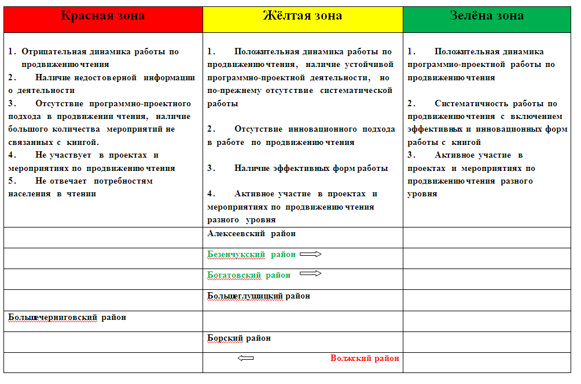
Продвижение чтения

Slide 24
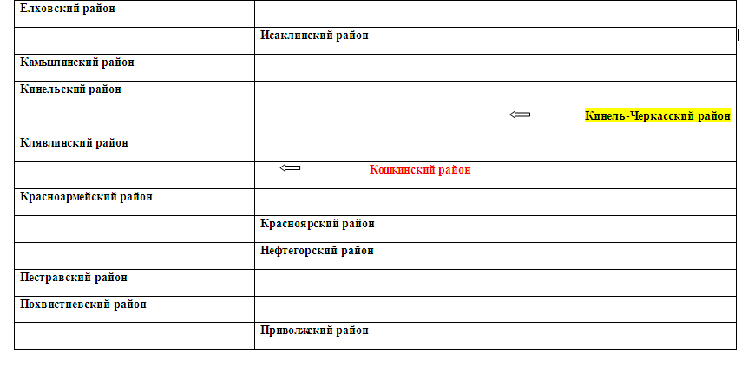

Slide 25
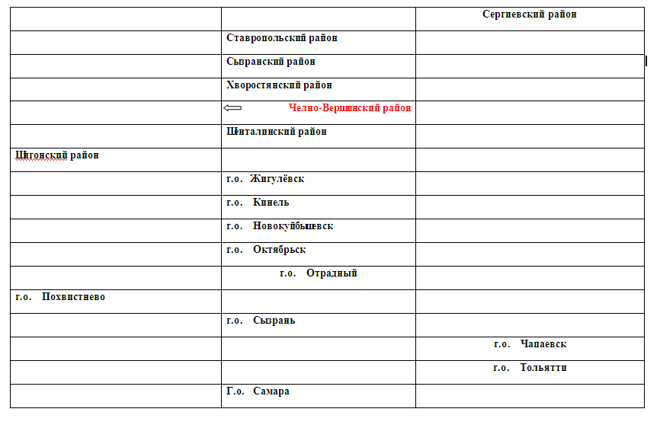

Slide 26
Библиотечные кадры Квалификация персонала: образование сотрудников, соответствующее требованиям профессионального стандарта (в %)
От 56% до 96% | От 41% до 53% | Менее 41%
г.о. Кинель г.о. Новокуйбышевск г.о. Октябрьск г.о. Отрадный г.о. Похвистнево г.о. Самара (СМИБС) г.о. Самара (ЦСДБ) г.о. Самара, СПБ г.о. Сызрань г.о. Тольятти (ОДБ) г.о. Тольятти (ТБК) г.о. Тольятти (б-ки Автограда) г.о. Чапаевск м.р. Алексеевский м.р. Безенчукский м.р. Богатовский м.р. Большеглушицкий м.р.Большечерниговский м.р. Борский м.р. Волжский м.р. Елховский м.р. Исаклинский м.р. Клявлинский | 24. м.р. Кошкинский 25. м.р. Красноярский 26. м.р. Нефтегорский 27. м.р. Пестравский 28. м.р. Похвистневский 29. м.р. Приволжский 30. м.р. Сергиевский 31. м.р. Ставропольский 32. м.р. Сызранский 33. м.р. Хворостянский 34. м.р. Челно-Вершинский 35. м.р. Шенталинский 36. м.р. Шигонский 37. м.р. Камышлинский | г.о. Жигулевск м.р. Кинельский м.р. Кинель-Черкасский м.р. Красноармейский

Slide 27
Библиотечные кадры Работа по формированию кадрового резерва
Плановые мероприятия, результаты в работе по созданию КР | Работа по созданию КР ведется не системно или однонаправлено | Нет информации о работе по созданию КР
г.о. Октябрьск г.о. Самара СМИБС г.о. Сызрань г.о. Тольятти (б-ки Автограда) г.о. Тольятти ТБК г.о. Чапаевск м.р. Исаклинский м.р. Пестравский м.р. Похвистневский м.р. Ставропольский м.р.Сызранский м.р. Шигонский | г.о. Кинель г.о. Новокуйбышевск г.о. Отрадный г.о. Самара ЦСДБ г.о. Самара СПБ г.о. Тольятти ОДБ м.р. Алексеевский м.р. Безенчукский м.р.Богатовский м.р. Большеглушицкий м.р. Большечерниговский м.р. Борский м.р. Волжский м.р. Елховский м.р. Кинельский м.р. Кинель-Черкасский м.р. Клявлинский м.р. Красноармейский м.р. Красноярский м.р.Нефтегорский м.р.Приволжский м.р. Сергиевский м.р. Хворостянский м.р. Ч-Вершинский м.р. Шенталинский | г.о. Жигулевск г.о. Похвистнево м.р. Камышлинский м.р. Кошкинский

Slide 28
Библиотечные кадры Эффективный трудовой контракт (% заключенных контрактов с сотрудниками основного персонала по состоянию на 31.12.2017 года)
Только в 4-х муниципалитетах процент эффективных трудовых контрактов, заключенных с сотрудникам основного персонала менее 100%:
1. г.о. Отрадный - 81%
2. г.о. Похвистнево – 88%
3. м.р. Алексеевский – 96%
4. м.р. Шенталинский – 96%
Это означает, что Эффективный трудовой контракт не заключен в выше перечисленных библиотечных системах с работниками, находящимися в отпуске по уходу за ребенком (декретный отпуск) и с работниками, проработавшими в занимаемой должности менее года (вновь принятыми работниками).
В остальных муниципальных образованиях показатель «Эффективный трудовой контракт» равен 100%.
Однако обращаем внимание на то, что показатель «Квалификация» напрямую увязывается с показателем «Эффективный трудовой контракт», т.к. одним из пунктов содержания которого является соответствие квалификации (образования) сотрудника занимаемой должности. Из этого следует, что показатель «Квалификация» должен быть «подтянут» до уровня показателя «Эффективный трудовой контракт», особенно там, где он равен 100%.

Slide 29
Участие в профессиональных конкурсах по городским округам (2015-2017 гг.)
Активное участие | Периодическое участие | Редкое участие/неучастие
г.о. Новокуйбышевск г.о. Самара, ЦСДБ г.о. Сызрань г.о. Тольятти, ОДБ г.о. Тольятти, ТБК г.о. Жигулевск | г.о. Октябрьск г.о. Самара, СМИБС г.о. Тольятти, Библиотека Автограда г.о. Чапаевск г.о. Самара, СПБ | г.о. Кинель г.о. Отрадный г.о. Похвистнево

Slide 30
Участие в профессиональных конкурсах по муниципальным районам (2015-2017 гг.)
Активное участие | Периодическое участие | Редкое участие/неучастие
м.р. Алексеевский м.р. Большеглушицкий м.р. Борский м.р. Нефтегорский м.р. Пестравский м.р. Приволжский м.р. Шигонский м.р. Кинельский м.р. Сергиевский м.р. Ставропольский м.р. Хворостянский | м.р. Богатовский м.р. Красноярский м.р. Челновершинский м.р. Шенталинский м.р. Волжский м.р. Сызранский м.р. Исаклинский м.р. Похвистневский | м.р. Елховский м.р. Клявлинский м.р. Камышлинский м.р. Кошкинский м.р. Красноармейский м.р. Кинель-Черкасский м.р. Безенчукский м.р. Большечерниговский

Slide 31
Средняя читаемость по детским библиотекам в муниципальных районах (дети до 14 лет) 2017 год
50 – 21,7 | 21,3-20 | Ниже 20
м. р. Ставропольский м. р. Красноармейский м. р. Приволжский м. р. Исаклинский м. р. Шенталинский м. р. Шигонский м. р. Хворостянский м. р. Сергиевский м. р. Большечерниговский м. р. Клявлинский м. р. Похвистневский м. р. Безенчукский м. р. Кошкинский м. р. Пестравский м. р. Красноярский м. р. Челно-Вершинский | м. р. Кинель-Черкасский м. р. Богатовский м. р. Алексеевский | м. р. Нефтегорский м. р. Борский м. р. Волжский м. р. Большеглушицкий м. р. Камышлинский

Slide 32
Средняя читаемость по детским библиотекам в городских округах (дети до 14 лет)
34,4-23,6 | 22,6 – 20 | Ниже 20
г. о. Новокуйбышевск г. о. Отрадный г. о. Чапаевск г. о. Октябрьск г. о. Жигулевск г. о. Тольятти ОДБ | г. о. Сызрань г. о. Кинель г. о. Похвистнево г. о. Самара ЦСДБ | Филиал № 4 «Библиотека Авто-града» г. о. Тольятти

Slide 33
Средняя посещаемость по детским библиотекам в городских округах (дети до 14 лет)
12,9 – 8 | 7 | Ниже 7
г. о. Новокуйбышевск г. о. Тольятти ОДБ г. о. Кинель г. о. Жигулевск г. о. Похвистнево г. о. Октябрьск | г. о. Отрадный г. о. Самара ЦСДБ г. о. Сызрань г. о. Чапаевск | Филиал № 4 «Библиотека Авто-града» г. о. Тольятти

Slide 34
Средняя посещаемость по детским библиотекам в муниципальных районах (дети до 14 лет)
18,6 – 9 | 8,4 – 7,6 | Ниже 7
м. р. Ставропольский м. р. Похвистневский м. р. Исаклинский м. р. Кошкинский м. р. Кинель-Черкасский м. р. Алексеевский м. р. Хворостянский м. р. Шигонский м. р. Сергиевский м. р. Клявлинский м. р. Большечерниговский м. р. Шенталинский м. р. Борский | м. р. Пестравский м. р. Красноармейский м. р. Красноярский м. р. Безенчукский м. р. Богатовский м. р. Большеглушицкий | м. р. Волжский м. р. Приволжский м. р. Челно-Вершинский м. р. Камышлинский м. р. Нефтегорский

Slide 35
Поступления новой детской литературы на 1 жителя-ребенка (по муниципальным районам – 0,11; норматив – 0,25)
0,3 – 0,25 | 0,2 | 0,1-0,03
м. р. Клявлинский м. р. Нефтегорский | м. р. Богатовский м. р. Большеглушицкий м. р. Волжский м. р. Кинель-Черкасский м. р. Пестравский м. р. Сергиевский м. р. Шенталинский | м. р. Алексеевский м. р. Безенчукский м. р. Большечерниговский м. р. Борский м. р. Елховский м. р. Исаклинский м. р. Камышлинский м. р. Кинельский м. р. Кошкинский м. р. Красноармейский м. р. Красноярский м. р. Похвистневский м. р. Приволжский м. р. Ставропольский м. р. Сызранский м. р. Хворостянский м. р. Челно-Вершинский м. р. Шигонский

Slide 36
Поступления новой детской литературы на 1 жителя-ребенка (по городским округам – 0,04; норматив – 0,25)
0,25 | 0,2 | 0,1-0,03
 |  | г. о. Жигулевск г. о. Кинель г. о. Новокуйбышевск г. о. Октябрьск г. о. Отрадный г. о. Похвистнево г. о. Самара (ЦСДБ, СМИБС, СПБ) г. о. Сызрань г. о. Тольятти (ОДБ, ТБК, Библиотека Автограда) г. о. Чапаевск

Slide 37
Доля фонда для детей до 14 лет в общем фонде библиотечной системы (по муниципальным районам – 33,2 %; норматив – не менее 30 %)
45,9 - 30 | 27,4 | 23,7-4,7
м. р. Безенчукский м. р. Богатовский м. р. Большеглушицкий м. р. Волжский м. р. Елховский м. р. Исаклинский м. р. Кинельский м. р. Кинель-Черкасский м. р. Клявлинский м. р. Кошкинский м. р. Красноармейский м. р. Красноярский м. р. Нефтегорский м. р. Пестравский м. р. Приволжский м. р. Сергиевский м. р. Ставропольский м. р. Сызранский м. р. Хворостянский м. р. Челно-Вершинский м. р. Шенталинский м. р. Шигонский | м. р. Борский | м. р. Алексеевский м. р. Большечерниговский м. р. Камышлинский м. р. Похвистневский

Slide 38
Доля фонда для детей до 14 лет в общем фонде библиотечной системы (по городским округам – 33,1 %; норматив – не менее 30 %)
50 – 33,12 | 27,1 | 25,4 - 18
г. о. Кинель г. о. Новокуйбышевск г. о. Октябрьск г. о. Отрадный | г. о. Жигулевск г. о. Чапаевск | г. о. Похвистнево г. о. Сызрань

